Slide 1
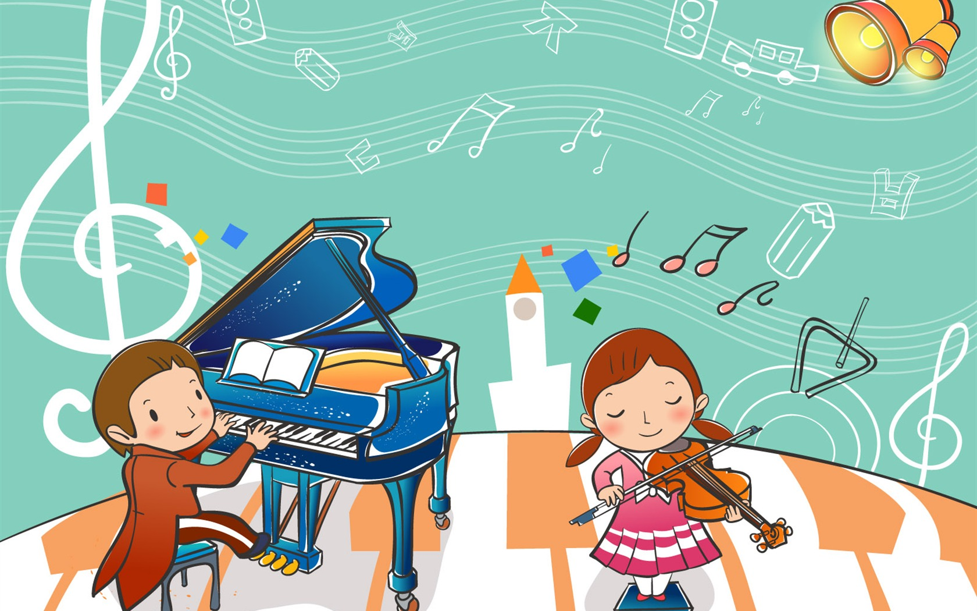
„Дечја симфонија“ - Јозеф Хајдн Музичка култура 4.разред
Учитељица Маја Матијевић
ОШ “Десака Максимовић“ Футог

Slide 2
Предмет: музичка култура
Разред: четврти
Наставна јединица: „Дечја симфонија“ Јозеф Хајдн
Tип часа:обрада
Облици рада: фронтални, индивидуални
Методе рада: дијалошка, учење путем открића,илустративна.
Врста наставе: мултимедијална
настава на даљину
Наставна средства: ThingLink,
LearningApps, Quizziz, Youtube

Slide 3
Циљ часа: Подстицање на активно слушање музике, уочавање шаљивог карактера
сложеног музичког дела и препознавање дечјих инструмената
Задаци часа: - развијање интересовања за музичку уметност ; стицање навике
слушања музике; подстицање стваралачког ангажовања ученика ;подстицање
изражавања ученика о слушаном делу ; развој креативности и индивидуалности.

Slide 4
Час почиње одласком ученика у Google-учионицу, где се налази поставка задатка.
Презентација је на сајту https://www.thinglink.com/scene/1309538485178204163
Ученици редом отварају иконице

Slide 5
УВОДНИ ДЕО ЧАСА -Кликом на прву иконицу + ученицима се отварају врата концертне дворане. Они филмом, направљеним у Аdobe Sparku, обилазе дворану .
Кроз дворану их води Моцарт јер је он био један од Хајднових највећих пријатеља, што ће ученици касније и сазнати.
Кликом на лупицу, ученици се подсећају шта је концертна дворана и виде снимке неких од најпознатијих концертних дворана на свету.
Све време чује се музика https://www.youtube.com/watch?v=qIHj_9OBsnI

Slide 6
ГЛАВНИ ДЕО ЧАСА - Када кликну на црну иконицу са нотама тада се појављују Моцарт и Бетовен и воде децу на један необичан концерт. Задатак ученика је да пажљиво гледају и слушају и открију шта је небично, посебно у извођењу ове композиције.
Кликом на иконице упитника ученици ће одговорити на питања у вези са одслушаном композицијом и тако изнети свој доживљај, открити темпо, извођаче и име композиције.
Следећи кораци воде ученике до сазнања ко је био Јозеф Хајдн, како је настала “Дечја симфонија“, шта је гудачки квартет и још неким појединостима из Хајдновог стваралаштва.

Slide 7
Иконица црвеног узвичника носи задатак за ученике да представе цртежом или речима оно што је на њих оставило најјачи утисак.
Црвени упитник крије квиз у апликацији quizziz помоћу ког вршимо кратку проверу наученог
https://quizizz.com/join/quiz/5ecaf8531ea1de001f0d7489/start?studentShare=true
ЗАВРШНИ ДЕО ЧАСА – је релаксирајућ, кликом на иконицу џојстика и доноси игрицу у learningapps апликацији. Игрица је мемори ,а сличице на плочицама игрице су у вези са темом часа ( дечји музички инструменти, гудачки квартет, менует, Хајдн...)
https://learningapps.org/watch?v=ponb6rxnv20

Slide 8
ДОМАЋИ ЗАДАТАК – Ученици се путем линка усмеравају на
https://planningplaytime.com/10-diy-musical-instruments-for-kids где имају неколико идеја за израду дечјих музичких инструмената. Када израде инструменте шаљу фотографију или снимак на ком се чује како тај инструмент свира.

Slide 9
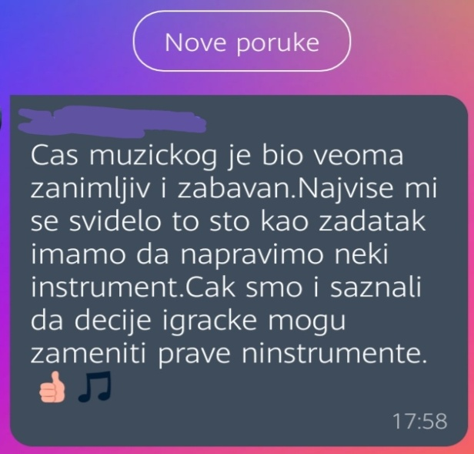
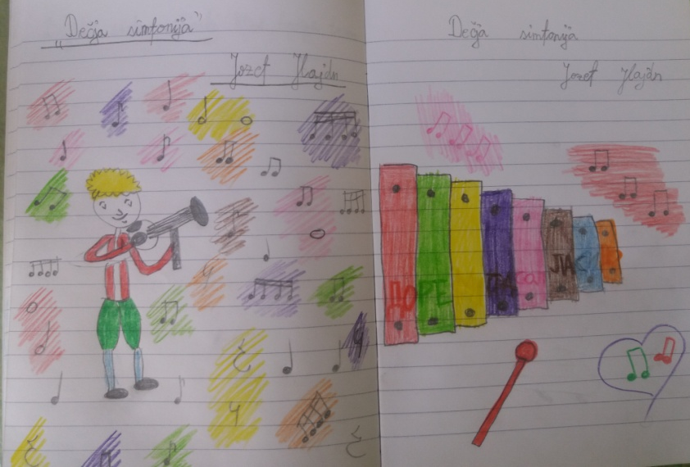
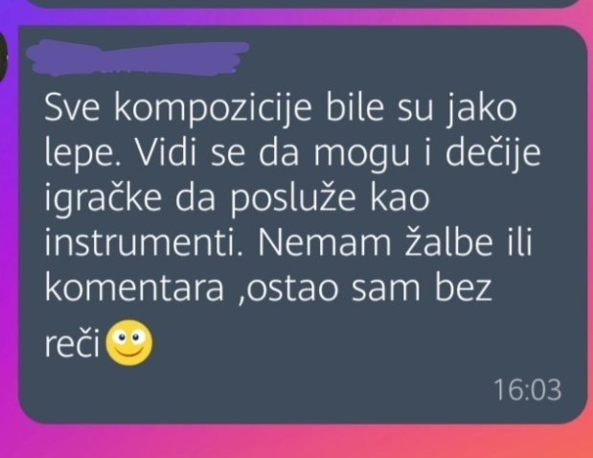
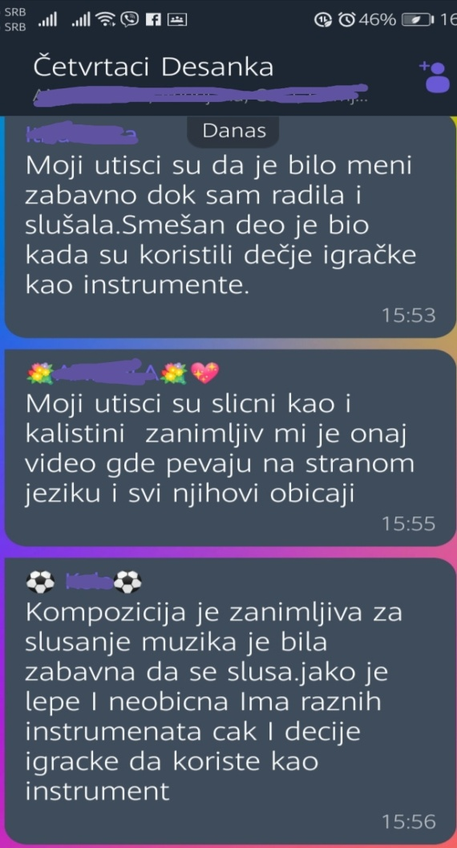
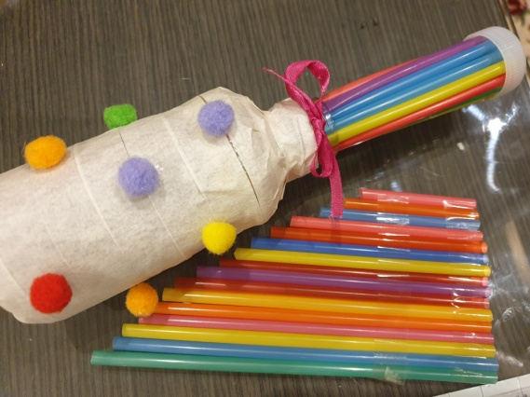
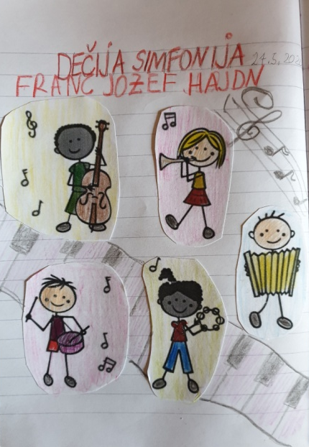
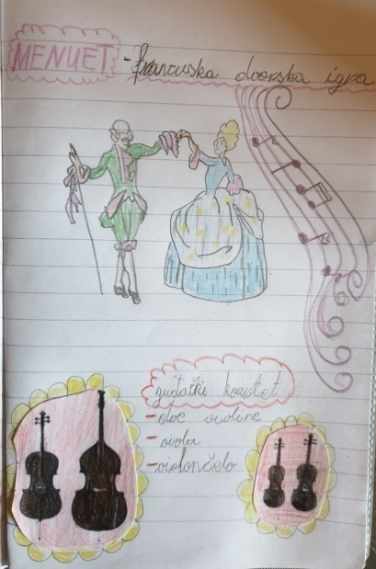
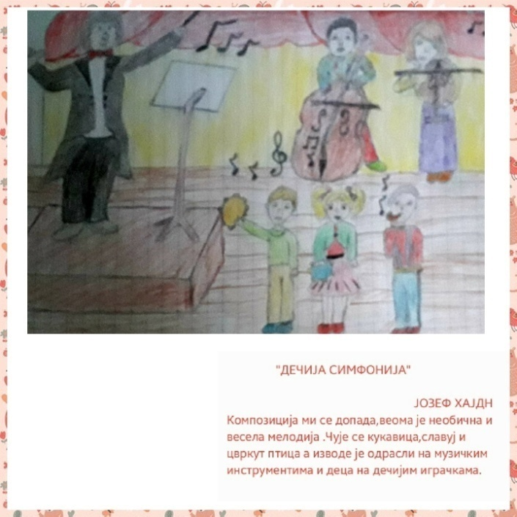
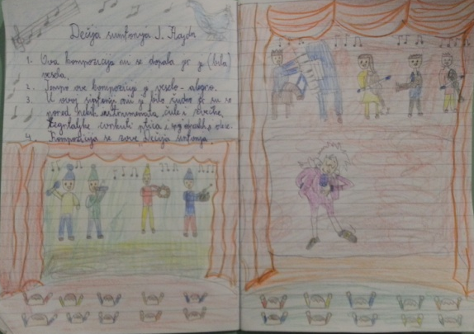
УТИСЦИ И РАДОВИ УЧЕНИКА

